Slide 1
Zpětnovazební řízení polohy plazmatu na tokamaku GOLEM
Mariánská 2015
Jindřich Kocman

Slide 2
Osnova
Měření polohy plazmatu
Funkce poloidálního magnetického toku
Výpočet polohy
Tokamak GOLEM
Popis
Diagnostiky
Řízení polohy
Zpětnovazební řízení
Schéma
Integrace do řídícího systému
Výsledky
Řízení vertikální polohy

Slide 3
Funkce
Měření polohy plazmatu
Funkce poloidálního magnetického toku
Definuje se jako
Platí → konstantní vytváří plochu -
magnetické plochy
Získání magnetického pole z

Slide 4
Funkce
Měření polohy plazmatu
Předpoklady
Kruhový průřez plazmatu, malý inverzní aspekt, v blízkosti plazmatu (r << R), r > a (poloměr plazmatu)
Fce má v okolí plazmatu tvar
kde c1 a c2 jsou konstanty závislé na okrajových podmínkách. Ve vakuu mezi plazmatem a poloidálními cívkami

Slide 5
Funkce a poloidální pole
Měření polohy plazmatu

Slide 6
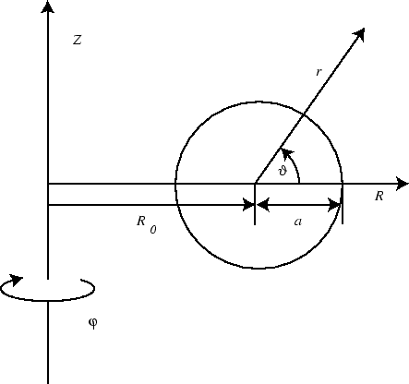
Funkce a poloidální pole
Měření polohy plazmatu

Slide 7
Vertikální poloha
Měření polohy plazmatu
Poloidální pole nad a pod plazmatem
Vertikální poloha plazmatu

Slide 8
Vertikální poloha
Měření polohy plazmatu

Slide 9
Vertikální poloha - standartní
Měření polohy plazmatu

Slide 10
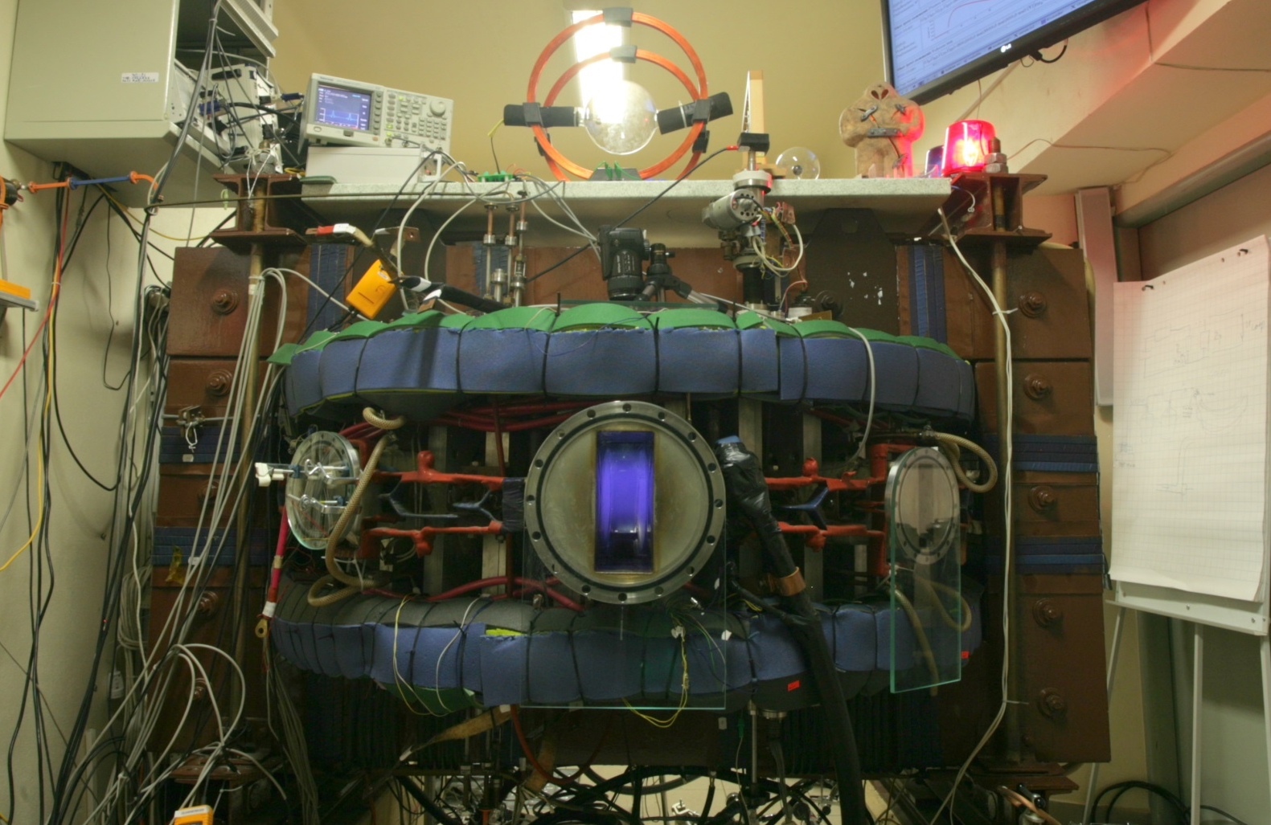
Tokamak GOLEM
Kruhový průřez plazmatu
$ε=0.25$

Slide 11
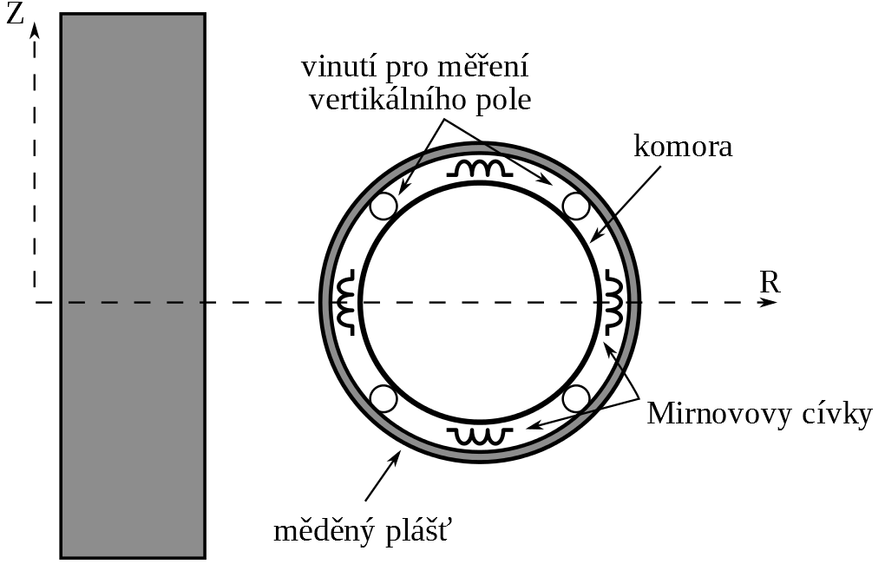
Diagnostiky pro určení polohy
Tokamak GOLEM
4 Mirnovovy cívky pro měření poloidálního pole
Žádný flux loop → využití starého kvadrupólu

Slide 12
Rovnice pro GOLEMa
Tokamak GOLEM

Slide 13
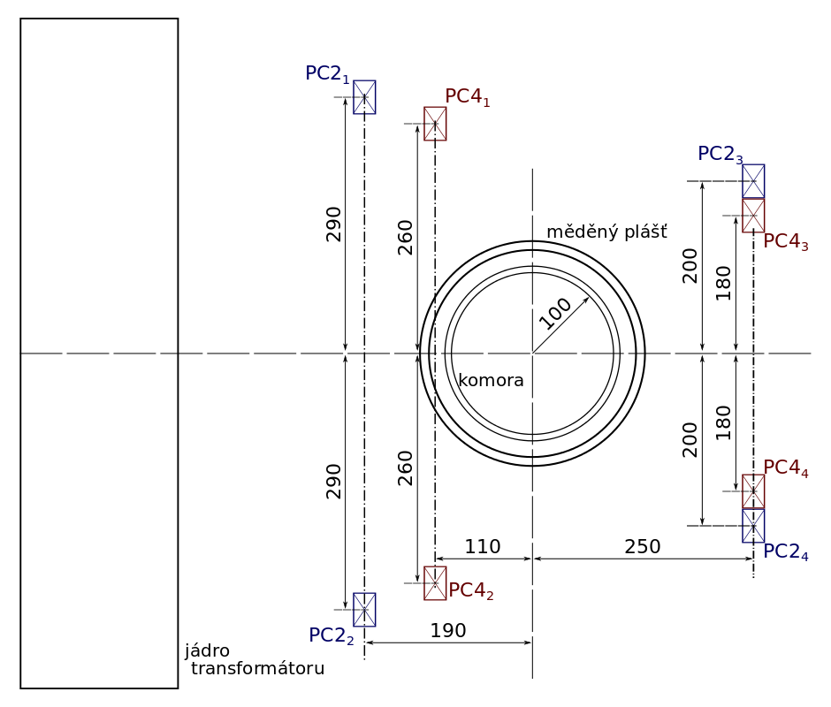
Poloidální cívky pro řízení polohy
Tokamak GOLEM
2 systémy pro řízení polohy – vertikální a horizontální
Proudový zdroj schopný +/- 500 A

Slide 14
Zpětnovazební řízení
V současnosti funguje pouze u vertikální polohy
Uživatel může zadat předdefinovaný časový průběh proudu $f_{pd}(t_{i})$ a koeficient zpětné vazby $f_{fb}(t_{i})$
Výsledný proud v cívkách je pak dán signálem
${f(t}_{i})= f_{pd}(t_{i})$ + $f_{fb}\left(t_{i}\right)⋅Δ_{Z}$

Slide 15
Schéma
Zpětnovazební řízení

Slide 16
Integrace do systému
Zpětnovazební řízení
Časové průběhy jako parametr při zadávání výboje
Pokud nevyhovují uložené průběhy, možnost „nakreslit“ vlastní

Slide 17
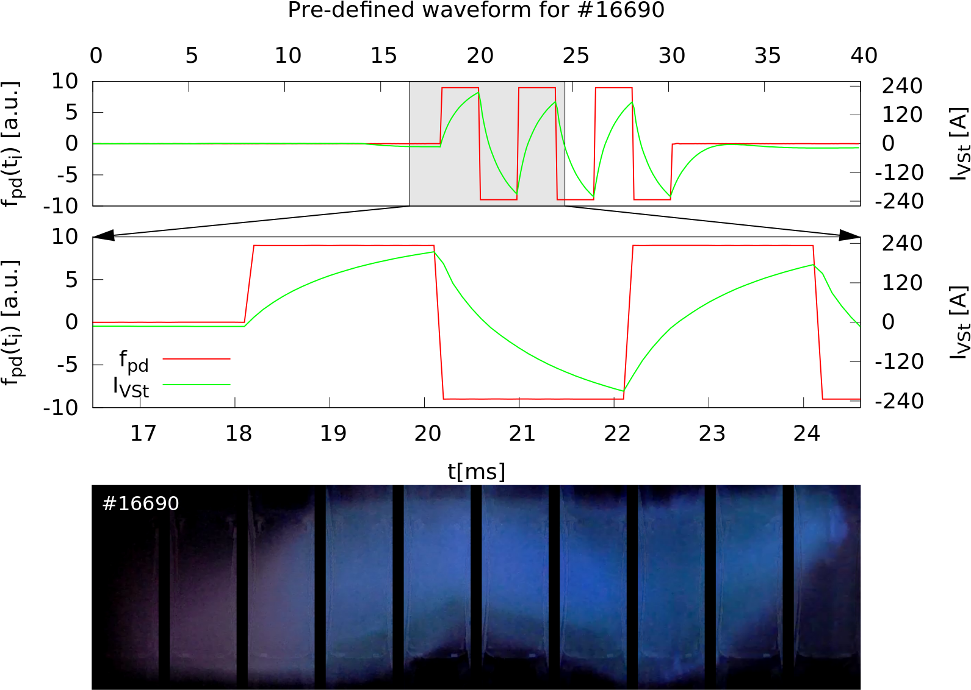
Výsledky
Zpětnovazební řízení
Předdefinový průběh proudu

Slide 18
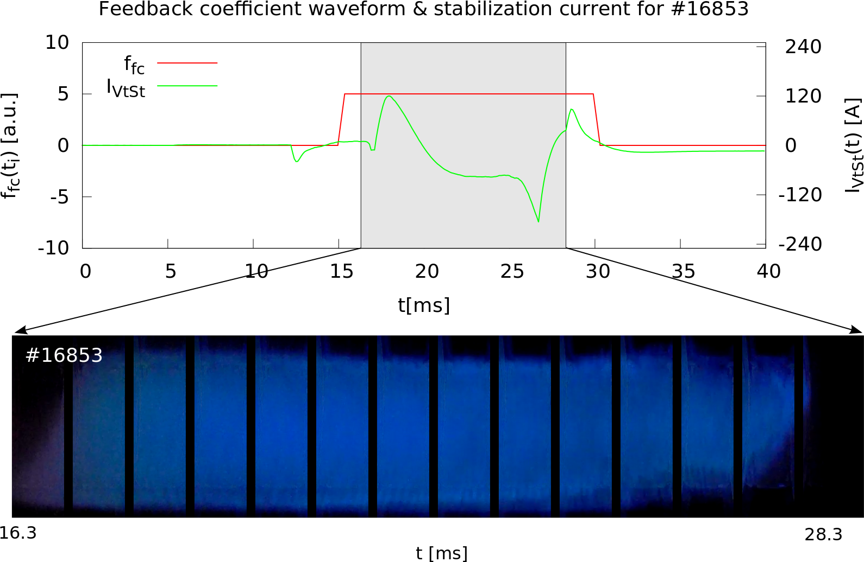
Výsledky
Zpětnovazební řízení
Průběh proudu se zpětnou vazbou

